Slide 1
আজকের ক্লাসে সকলকে স্বাগতম

Slide 2
বিষয় পরিচিতি
নবম-শ্রেণী
বিষয়ঃ বাংলাদেশ ও বিশ্বপরিচয়
অধ্যায়ঃ একাদশ
পাঠঃ
সময়ঃ ৪৫মিনিট
তারিখঃ ১০/০৩/২০২১ইং

Slide 3
উপস্থাপনায়
অরবিন্দ বিশ্বাস
সহকারী শিক্ষক
পার পলিতা পি,পি,এন,সি মাধ্যমিক বিদ্যালয়
মাগুরা সদর, মাগুরা।
মোবাইল নং ০১৭৪৩-৯২৩২৩০
Email-arobindo77@gmail.com

Slide 4
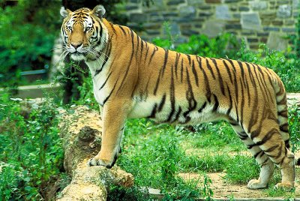
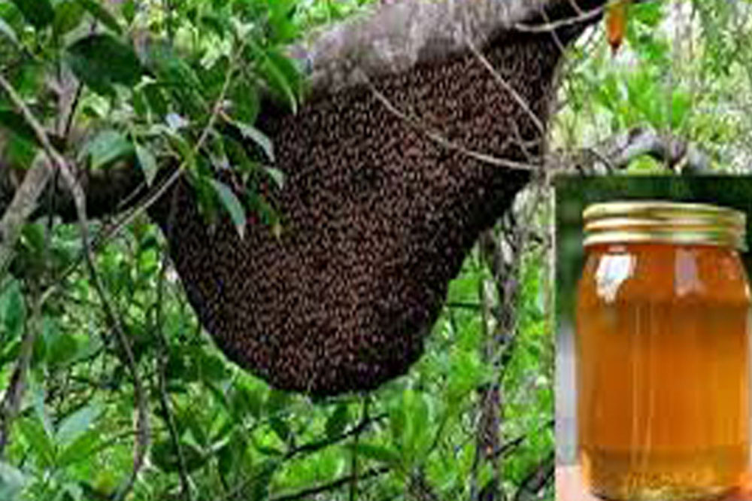
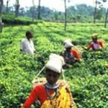
আজকের পাঠের বিষয়...
সম্পদ
সম্পদের শ্রেণীবিভাগ

Slide 5
শিখনফল
১. সম্পদ কি তা বলতে পারবে।
২. সম্পদের শ্রেণীবিভাগ বলতে পারবে।

Slide 6
ছবিটি লক্ষ কর
মানুষের অভাব মেটানোর জন্য প্রকৃতি থেকে যা সংগ্রহ করা হয় তার নামই সম্পদ।
অভাব
প্রচেষ্টা
উৎপাদন
বন্টন
ভোগ

Slide 7
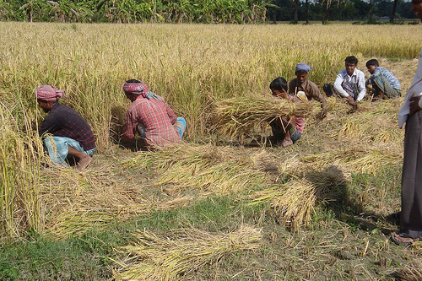
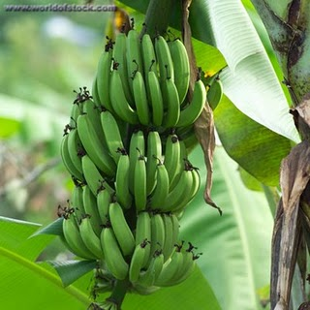
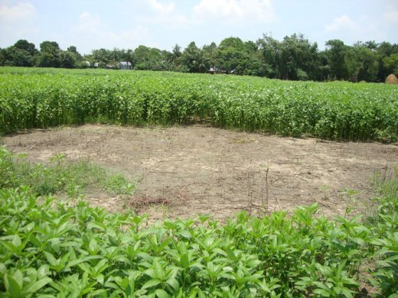
এসো আমরা কিছু ছবি দেখি
এই ফসল গুলোকে কি সম্পদ বলা হয়?
কলা ক্ষেত
ধান ক্ষেত
পাট ও তামাক ক্ষেত
কৃষিজ সম্পদ

Slide 8
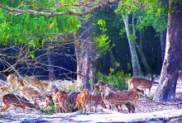
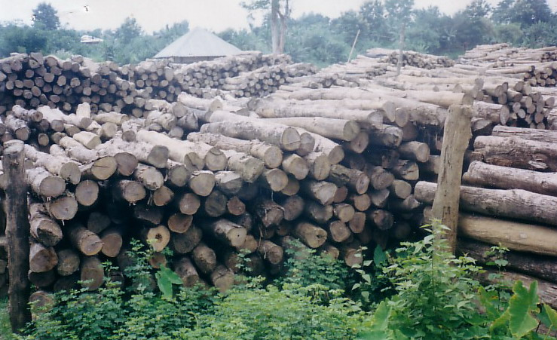
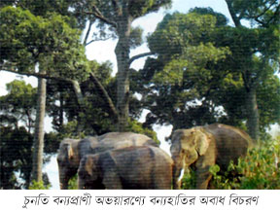
একটি দেশের মোট আয়তনের কত ভাগ বনভূমি থাকা প্রয়োজন?
হরিণ
কাঠ
হাতি
২৫ ভাগ
মধুর চাক

Slide 9
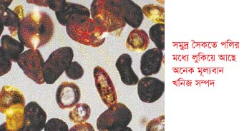
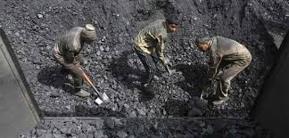
সমুদ্রে পাথর
মূল্যবান খনিজ সম্পদ
গ্যাস
কয়লা

Slide 10
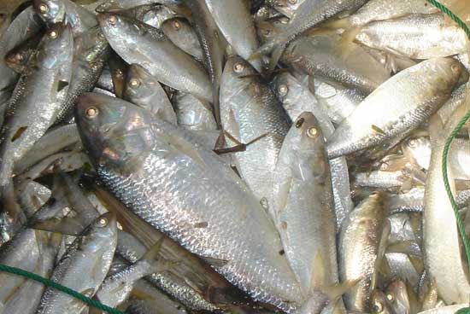
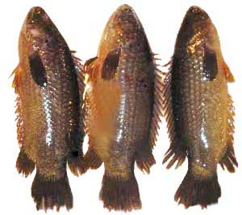
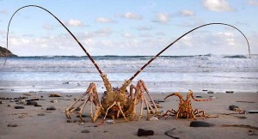
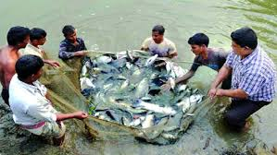
এই সম্পদ গুলো কোথায় পাওয়া যায়?
ইলিশ মাছ
কৈ মাছ
কাকড়া মাছ
নদ, নদী, খাল, বিল ও সমুদ্রে।
মিঠা পানির মাছ

Slide 11
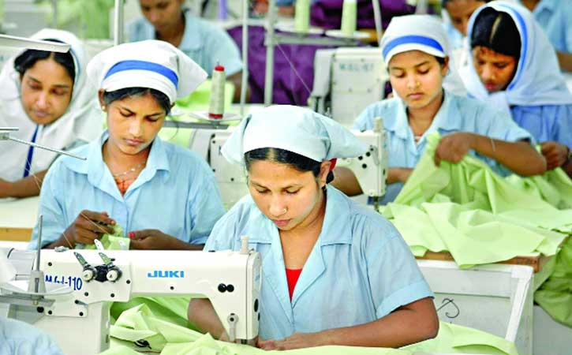
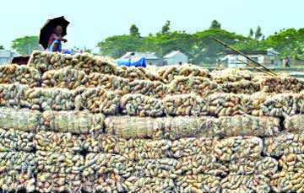
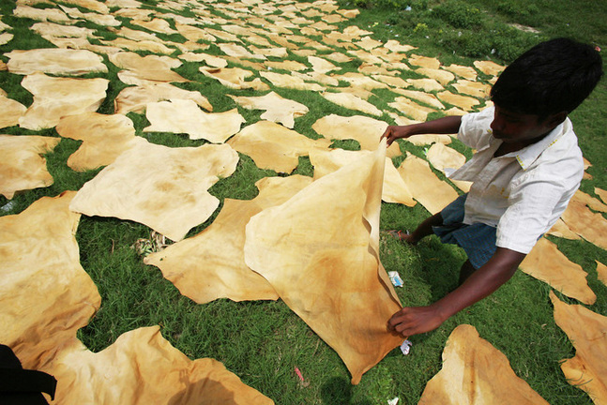
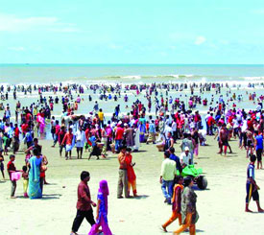
এই সম্পদ গুলো কি ধরনের সম্পদ?
গার্মেন্টস
সুতা
শিল্প সম্পদ
চামড়া
সমুদ্র সৈকত

Slide 12
সম্পদ
কৃষিজ সম্পদ
খনিজ সম্পদ
বনজ সম্পদ
শিল্প সম্পদ
মৎস সম্পদ

Slide 13
একক কাজ
১. কৃষিজ সম্পদ কোনটি বল?
২. বন্য প্রাণী কোন সম্পদ?

Slide 14
মূল্যায়ন
১. সম্পদ কি বল?
২. সম্পদের প্রকারভেদ বল?

Slide 15
বাড়ির কাজ
মৎস ও শিল্প সম্পদের পাঁচটি করে নাম লিখে আনবে।

Slide 16
ধন্যবাদ সাথে থাকার জন্য

